Slide 1

省绿色低碳工厂创建汇报
温州合力自动化仪表有限公司
汇报人：总经理郑纬

Slide 2

目 录
Contents
01
企业简介
02
绿色低碳工厂建设五化成果
03
创绿工作亮点
04
未来展望

Slide 3
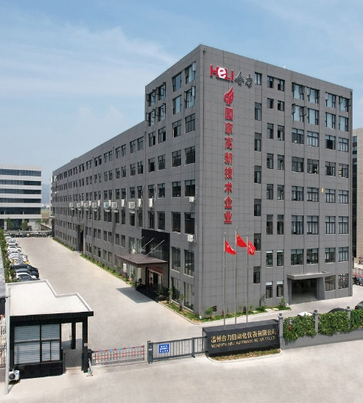
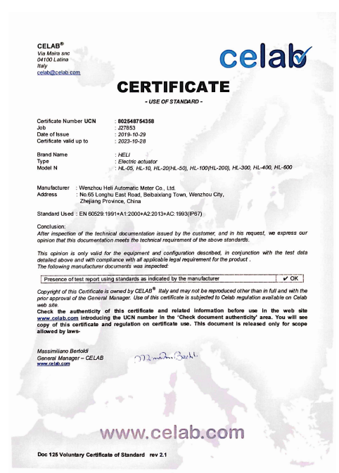
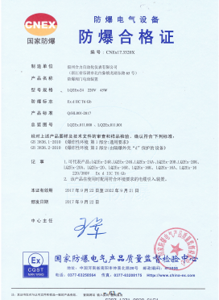
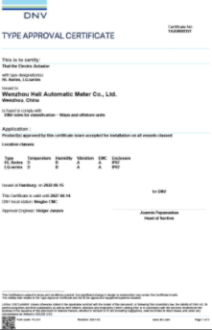
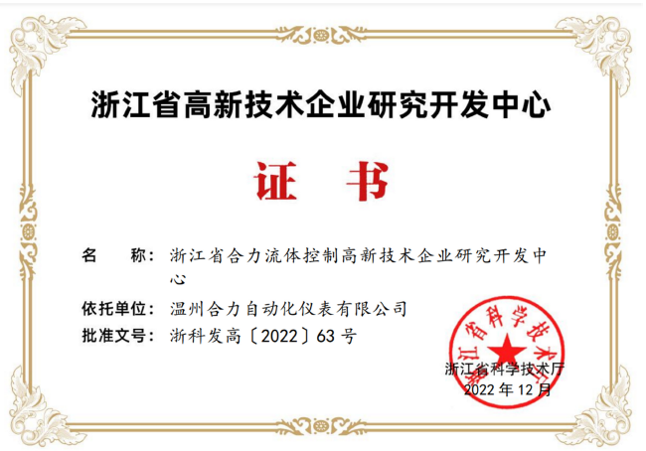
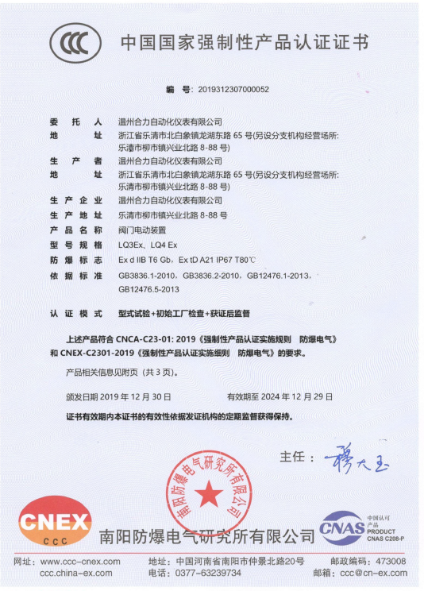
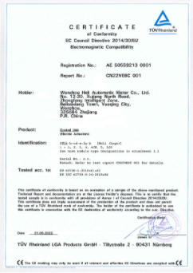
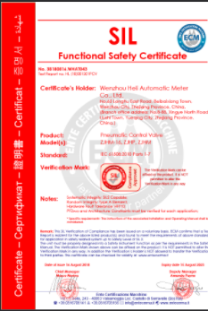
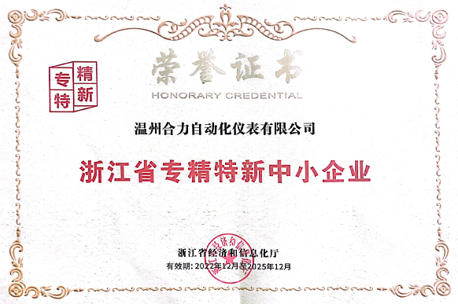
一、企业简介
以精密控制技术为核心，服务国家高精尖领域，同时将绿色基因融入制造全流程
深耕精密控制，智造绿色未来
成立时间：2003年7月
22年行业深耕
核心领域：精小型电动执行器
军工船舶/化工能源/智慧城市
技术实力：102项自主知识产权
发明专利7项
01
02
03
行业地位
产品认证
主要荣誉
乐清市科技领军企业50强
国家高新技术企业
省级高新技术企业研发中心
温州高成长型企业
温州市两化融合示范企业
温州市绿色工厂
国内流体控制领域隐形冠军
2025年浙江省重点专精特新企业
入选国家军供目录
——高精度智能电动执行器
CE、ROHS、SIL、ATEX、防爆3C，船级社，防腐等。
精密控制技术为核心，服务国家高精领域，绿色基因融入制造全流程

Slide 4
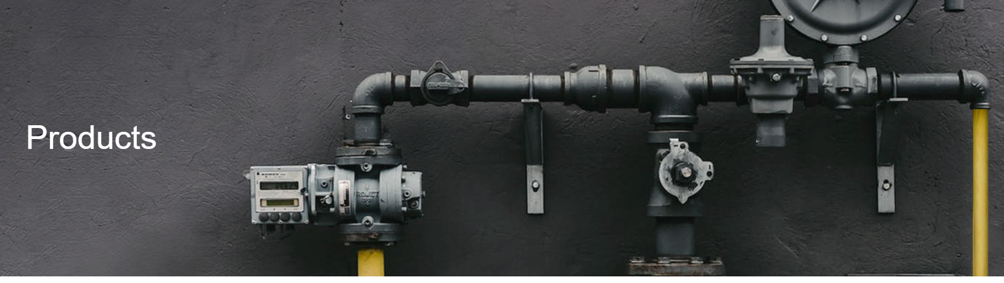
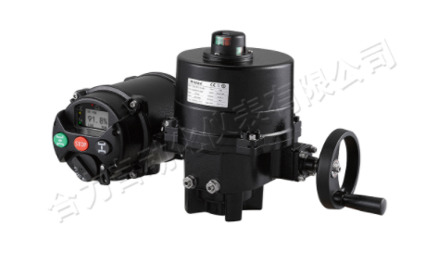
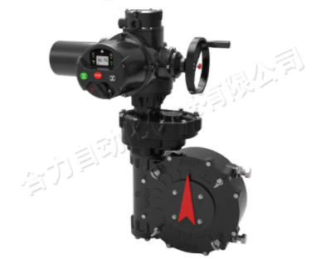
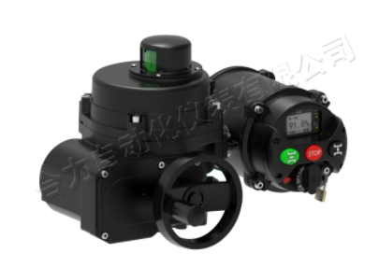
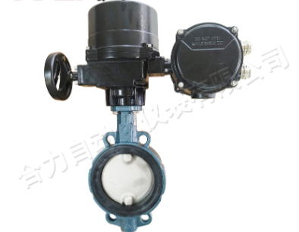
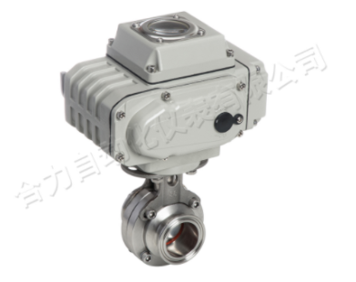
主要产品 精小型电动执行器 （军工船舶/化工能源/智慧城市）

Slide 5
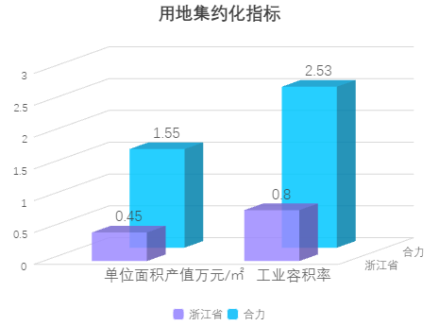
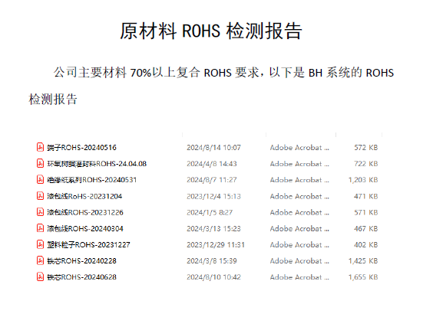
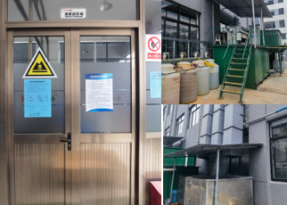

二、绿色低碳工厂建设五化成果
用地集约化
原料无害化
生产洁净化
◆ 工业容积率：2.53 超 省标 217%
◆ 建筑密度：57.2% 超 省标 90%
◆ 单位面积产值：1.55万元/㎡ 超 省标 2.46倍
◆ 废水排放强度：0.28吨/万元
◆ COD排放强度：0.053kg/万元
◆ 氨氮排放强度：0.002kg/万元
◆ 绿色原料占比＞96%

Slide 6

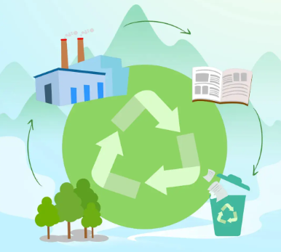
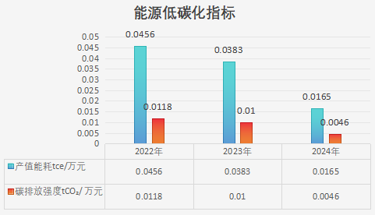
二、绿色低碳工厂建设五化成果
废物资源化
能源低碳化
◆ 固废利用率93.28%
▶ 产值能耗：0.0046tce/万元
—— 优于行业先进值0.005tce
▶ 碳排放强度：0.0165tCO₂/ 万元
——较2023年下降56.96%
序号 | 种类（名称） | 产生工序 | 产生量 （t/年） | 回收利用或出售（t） | 不可回收（t） | 备注
1 | 金属边角料 | 机加工 | 53 | 53 |  | 一般固废
2 | 废包装材料 | 包装 | 4.6 | 4.6 |  | 一般固废
3 | 其他工业固废 | 生产组织 | 7 | 6 | 1 | 一般固废
4 | 废乳化液 | 机加工 | 1.5 |  | 1.5 | 危废
5 | 废矿物油 | 机加工/维修设备 | 0.2 |  | 0.2 | 危废
6 | 废原料桶 | 生产 | 0.92 |  | 0.92 | 危废
7 | 污泥 | 污水处理 | 1.7 |  | 1.7 | 危废
合计 |  |  | 68.92 | 63.6 | 5.32

Slide 7

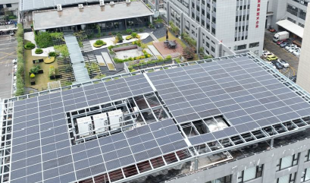

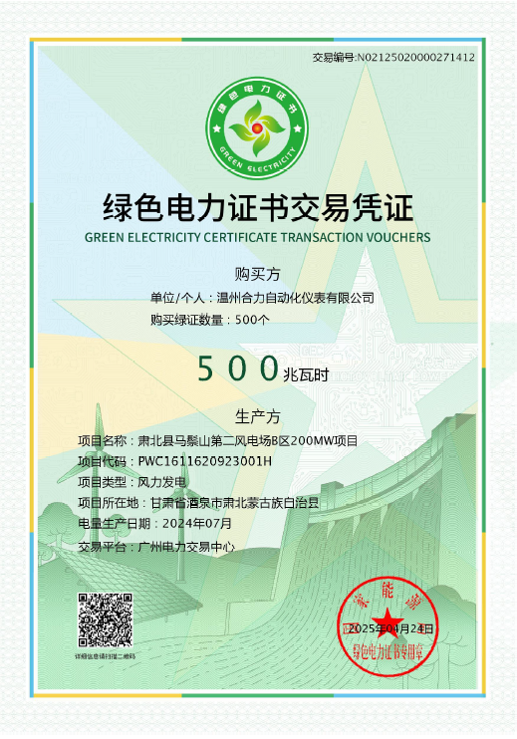
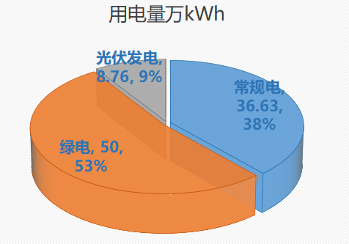
技 术 创 新 驱 动 绿 色 转 型
三、创绿工作亮点
能源结构多元化：光伏发电、绿电、天然气、空压机余热回用
能源结构升级
可再生电力占比：61.6%（光伏+绿电交易）

Slide 8
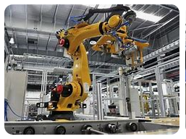
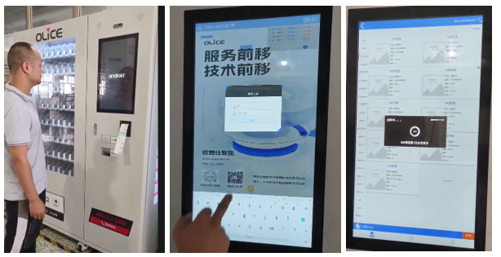
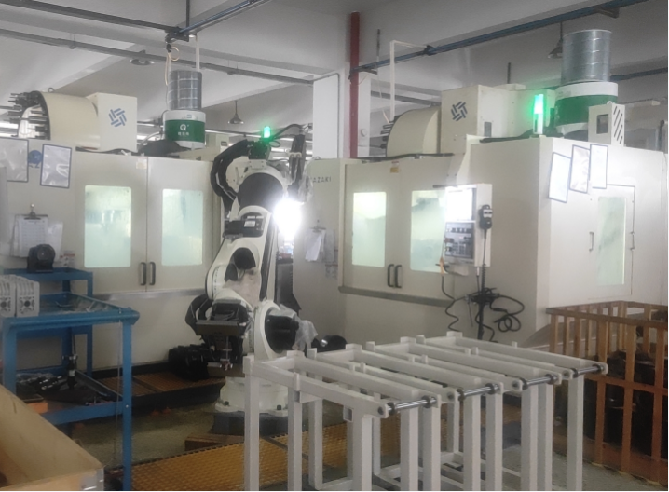
技 术 创 新 驱 动 绿 色 转 型
三、创绿工作亮点
投资：3580万元（2022年起）
数控装备率100%，提升柔性制造能力和水平，为绿色低碳智能化生产方式转型奠定坚实的基础。
① 无人HEQ壳体机加工全自动线 ② 柔性关键部件自动线 ③ 智慧机加工刀具系统
绿色智造技改
不良率下降 42.67%
生产效率提高 258%
运营成本下降 20.17%
增加值能耗下降 22.52%

Slide 9
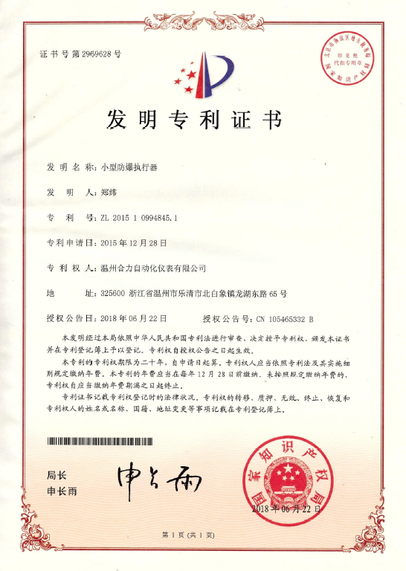
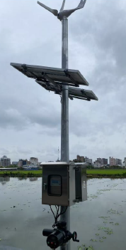
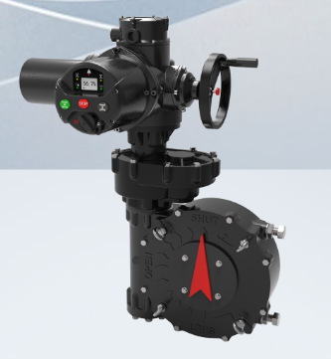
技 术 创 新 驱 动 绿 色 转 型
三、创绿工作亮点
参数类别 | 合力HEM系列 | 行业平均水平
电机效率 | 采用高精度定制化异步电动机或直流无刷电机，效率≥92% | 普通铜芯电机，效率≤85%
智能控制系统 | 支持自适应调节（环境温湿度/振动/电磁干扰实时优化功耗） | 固定功率输出，无动态调节功能
热管理效率 | 双密封腔体+过载保护，温升≤25℃ | 温升≥40℃，需额外散热装置
待机功耗 | ≤0.5W深度休眠模式 | 2-5W常规待机
综合能效比 | ≥0.95 输出扭矩/输入功率 | ≤0.82
绿色低碳产品
精小型电动执行器
无人值守太阳能供电
物联网电动执行器
高能效节能智能电动执行器
单位扭矩能耗下降13%（国内领先）

Slide 10
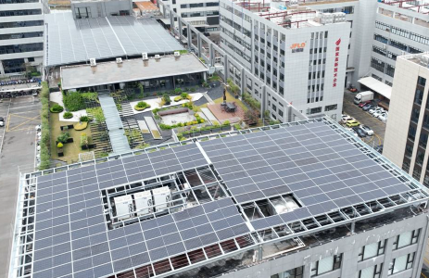

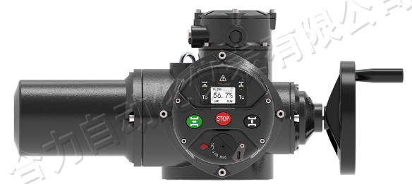
四、未来展望
迈向零碳制造，引领行业变革
零碳工厂冲刺
绿电占比→80% | 探索氢能应用
绿色产业链协同
建立绿色供应链体系 | 推动供应商碳效↑20%
低碳产品技术突破
研发“近零碳执行器” | 全生命周期碳排↓30%
从单点减排到全链协同，我们将以技术革命推动产业绿色跃迁！

Slide 11
绿色智造，合力致远 感谢专家、领导聆听， 请指导！

